Slide 1


Бразилія
ПІДГОТУВВАЛА УЧЕНИЦЯ 10-б КЛАСУ
Стоколюк Вікторія

Slide 2
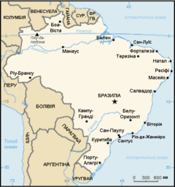
Брази́лія
Федерати́вна Респу́бліка Брази́лія — держава в Південній Америці,
Прапор
Герб

Slide 3
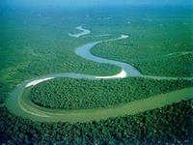
Брази́лія
Столиця- Бразиліа
Найбільше місто - Сан-Паулу
Державний устрій - Федеративна республіка
Президент - Ділма Руссефф
Площа - 8 514 877 км²
Населення - 192 376 496
Валюта - Реал (BRL)

Slide 4

Географічне положення
Бразилія — найбільша держава Латинської Америки, що займає майже половину континенту. На півночі межує з Венесуелою, Гайаною, Суринамом, Французькою Гвіаною, на півдні — з Уругваєм, на заході — з Аргентиною, Парагваєм, Болівією і Перу, на північному заході — з Колумбією. На півночі і сході омивається водами Атлантичного океану.

Slide 5
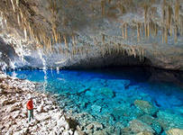
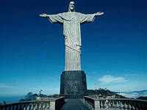
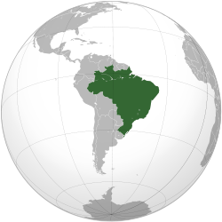
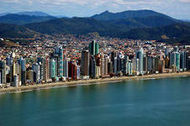
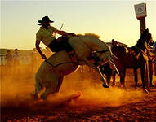

Slide 6
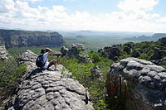
Рельєф
Північну половину Бразилії займає широка Амазонська низовина (Амазонія) — глибокий тектонічний прогин, заповнений осадовими породами.
Catimbau національний парк, розташований в беккантрі/пустелі штату Пернамбуку, має записи на археологічні пам'ятники і наскальні малюнки, датовані принаймні 6000 років.

Slide 7
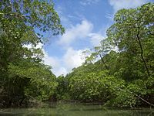
Клімат
Для більшої частини території Бразилії характерний теплий тропічний клімат. Середні місячні температури коливаються від 16 до 29 °C.
Річка в джунглях Амазонії

Slide 8
Внутрішні води
Територія країни вкрита дуже густою річковою мережею. Уся Амазонія, південь Ґвіанського і північна частина Бразильського плоскогір'їв зрошуються системою ріки Амазонка ; південь Бразильського плоскогір'я — системами річок Уругвай і Парана , захід — притокою Парани — рікою Парагвай, схід належить до басейну ріки Сан-Франсиску, північно-східна і східна окраїни плоскогір'я зрошуються короткими ріками, що впадають безпосередньо в Атлантичний океан .

Slide 9
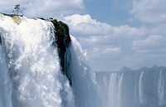
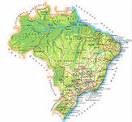
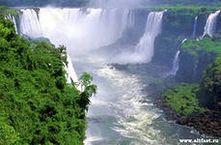
Водоспад Іґуасу

Slide 10
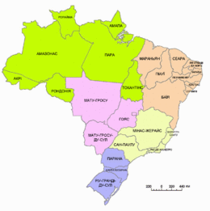
Адміністративний поділ
Бразилія — федерація що складається з 26 штатів та 1 федерального округу ,всього 27 «федеративних одиниць», розбитих на 5 регіонів для статистичних цілей.
Регіони Бразилії :
Північ(зел.)
Північний схід(ор.)
Південний схід(жовт.)
Південь(фіо.)
Центральний захід(роз.)

Slide 11
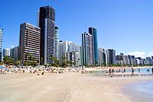
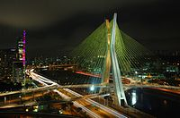

Пляжі штату Пернамбуку, центр туризму, який грає значну роль у бразильській економіці.
Сан-Паулу, столиця штату Бразилія.
Плантації кави, штат Мінас-Жерайс

Slide 12
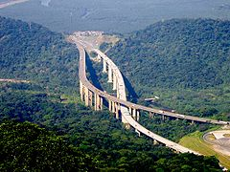
SP-160 або «Шосе Іммігрантів»— важлива автодорога у штаті Сан-Паулу.
Дякую за увагу!

Slide 13
